Slide 1
癌症个性化新抗原疫苗 · 免疫原性定量评测
QuantImmu 新抗原免疫原性定量评测框架
阶段进度与方法学评价
30 工具系统横评 · 官方 130 肽口径 · 2026-07-01
本版围绕项目当前阶段进度展开，先说明三十个预测工具的部署到位情况与数据口径，再依次呈现单工具基线、子肽聚合规律与多工具融合三层核心结果，最后用单独一章系统说明如何看待这批数据，包括已经处理好的方法学问题和留待周五讨论的两处措辞。
2026-07-01

Slide 2
目录
本报告的内容结构
01
进度与工具部署
三十个工具的部署到位情况与整体完成度
02
数据与评测口径
主分析集 主副指标 与聚合方式
03
三层核心结果
单工具基线 子肽聚合规律 多工具融合
04
方法学评价专章
如何看待这批数据 及四个评价要点
05
局限与下一步
当前限制 与周五要讨论的问题
2

Slide 3
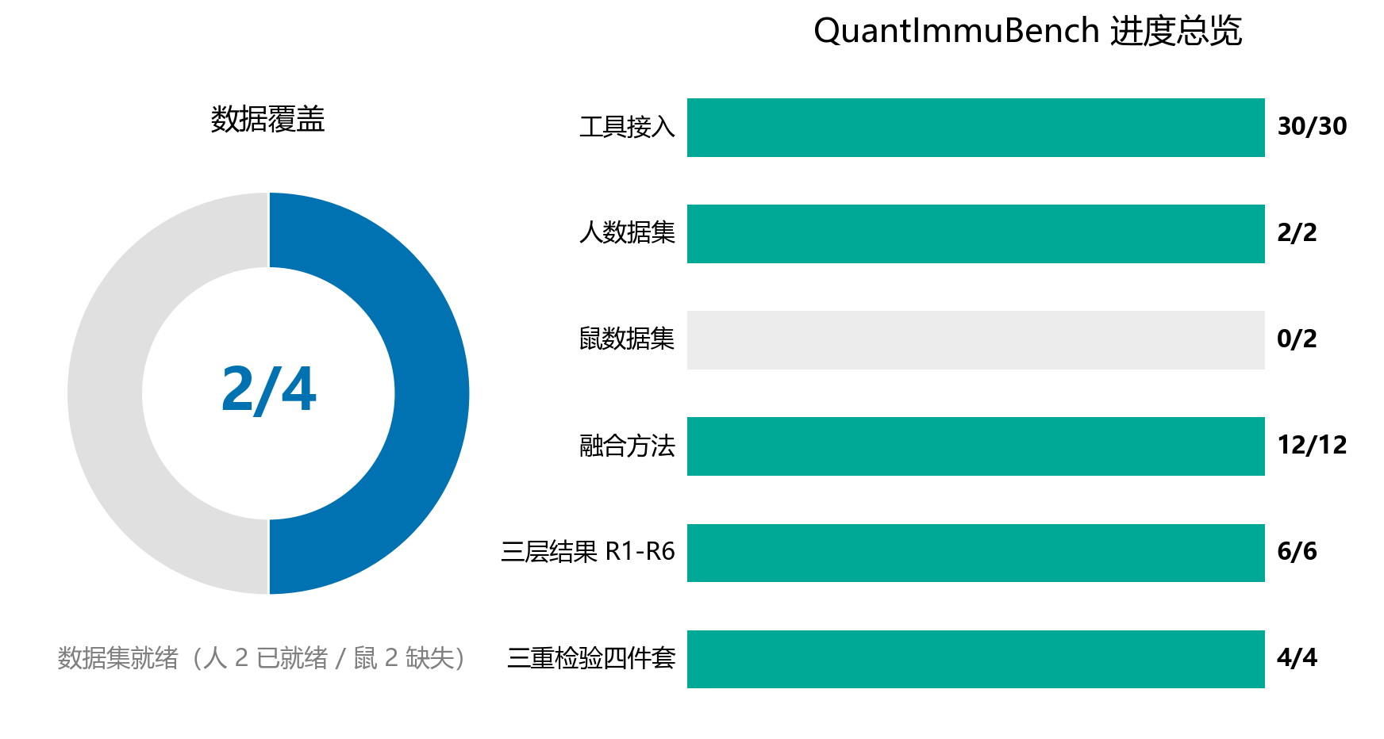
进度总览
工具接入 数据到位 评测流程的整体完成度
阶段进度要点
工具接入已全部完成，三十个工具全部部署跑通并进入官方一百三十肽评测，其中八种属于抗原呈递与结合方向，二十二种属于免疫原性方向。
人源数据两套均已就位，一套是六例黑色素瘤的早期数据集，另一套是官方发布的一百三十条肽、九名患者的主分析队列。
小鼠数据两套目前都还没有，正在收集当中。
评测所需的方法学工具已全部跑通，包括十二种融合方法、四种子肽聚合算子，以及三重检验流程。
来源 项目进度追踪（2026-07-01）· 官方一百三十肽队列
3

Slide 4
工具部署清单 · 一
抗原呈递与结合类共八种工具的部署状态
工具 | 分数类型 | 部署状态 | 许可
netMHCpan-4.1 (BA) | 结合亲和力 | 已部署 | DTU 学术许可
netMHCpan-4.1 (EL) | 抗原呈递 | 已部署 | DTU 学术许可
MHCflurry 2.0 | 抗原呈递 / 亲和力 | 已部署 | Apache-2.0
netMHCstabpan | 结合稳定性 | 已部署 | DTU 学术许可
TransHLA | 抗原呈递 | 已部署 | MIT
MHCnuggets | 结合亲和力 | 已部署 | BSD 类
MHCSeqNet | 抗原呈递 | 已部署 | Apache-2.0
HLAthena | 抗原呈递代理 | 已部署（代理） | 学术
呈递与结合类工具预测肽段能否被 MHC 分子提呈或结合，是免疫原性预测的上游环节。标注 DTU 学术许可的工具，其对比数字在对外公布前需先取得书面同意。
来源 工具部署总表 表 A（呈递/结合组）· 官方一百三十肽口径
4

Slide 5
工具部署清单 · 二
免疫原性类共二十二种工具的部署状态
工具 | 部署状态 | 许可
DeepImmuno | 已部署 | 学术
PredIG | 已部署 | 学术
IMPROVE | 已部署·降级 | 学术
NeoTImmuML | 已部署·自训 | 学术
pTuneos | 已部署 | 学术
PRIME | 已部署 | 学术免费
ImmuneApp | 已部署 | 学术
deepHLApan | 已部署 | 学术
BigMHC-IM | 已部署 | 学术非商用
CNNeo | 已部署·自训 | MIT
IEDB-Calis | 已部署 | NPOSL-3.0
工具 | 部署状态 | 许可
Repitope | 已部署 | MIT
T-SCAPE | 已部署 | 学术非商用
ICERFIRE | 已部署 | DTU 学术许可
Seq2Neo | 已部署 | AFL-3.0
NetTepi | 已部署·低覆盖 | DTU 学术许可
ImmugenX | 已部署 | 学术许可
MUNIS | 已部署 | CC-BY-4.0
andy90 | 已部署 | MIT
DeepNetBim | 已部署·低覆盖 | 待授权
NeoaPred | 已部署 | 学术
NeoaG | 已部署 | 学术
免疫原性类工具直接预测肽段引发 T 细胞反应的强度。NeoTImmuML 与 CNNeo 因官方权重不可得采用自训版本，结果不与原论文对标；标注 DTU 学术许可的工具数字对外公布前需先取得书面同意。
来源 工具部署总表 表 B（免疫原性组）· 官方一百三十肽口径
5

Slide 6
数据与评测口径
主分析集 主副指标 与聚合方式
口径项 | 具体设定
主分析集 | 官方发布的一百三十条肽、九名患者，患者编号从 P101 到 P110，其中缺少 P103
序列口径 | 以九个氨基酸的肽段为主分析对象
主指标 | Spearman 秩相关，衡量对候选肽精细排序的能力，正是临床挑选疫苗靶点最需要的
副指标 | 肽级 AUPRC，作为补充的功效指标
聚合方式 | 先对每位患者单独计算相关，再做 Fisher-z 变换等权合并，避免患者之间的信息泄漏
来源 官方一百三十肽队列（Braun 2025）· 主分析冻结表 pooled_clean_9mer.csv
6

Slide 7
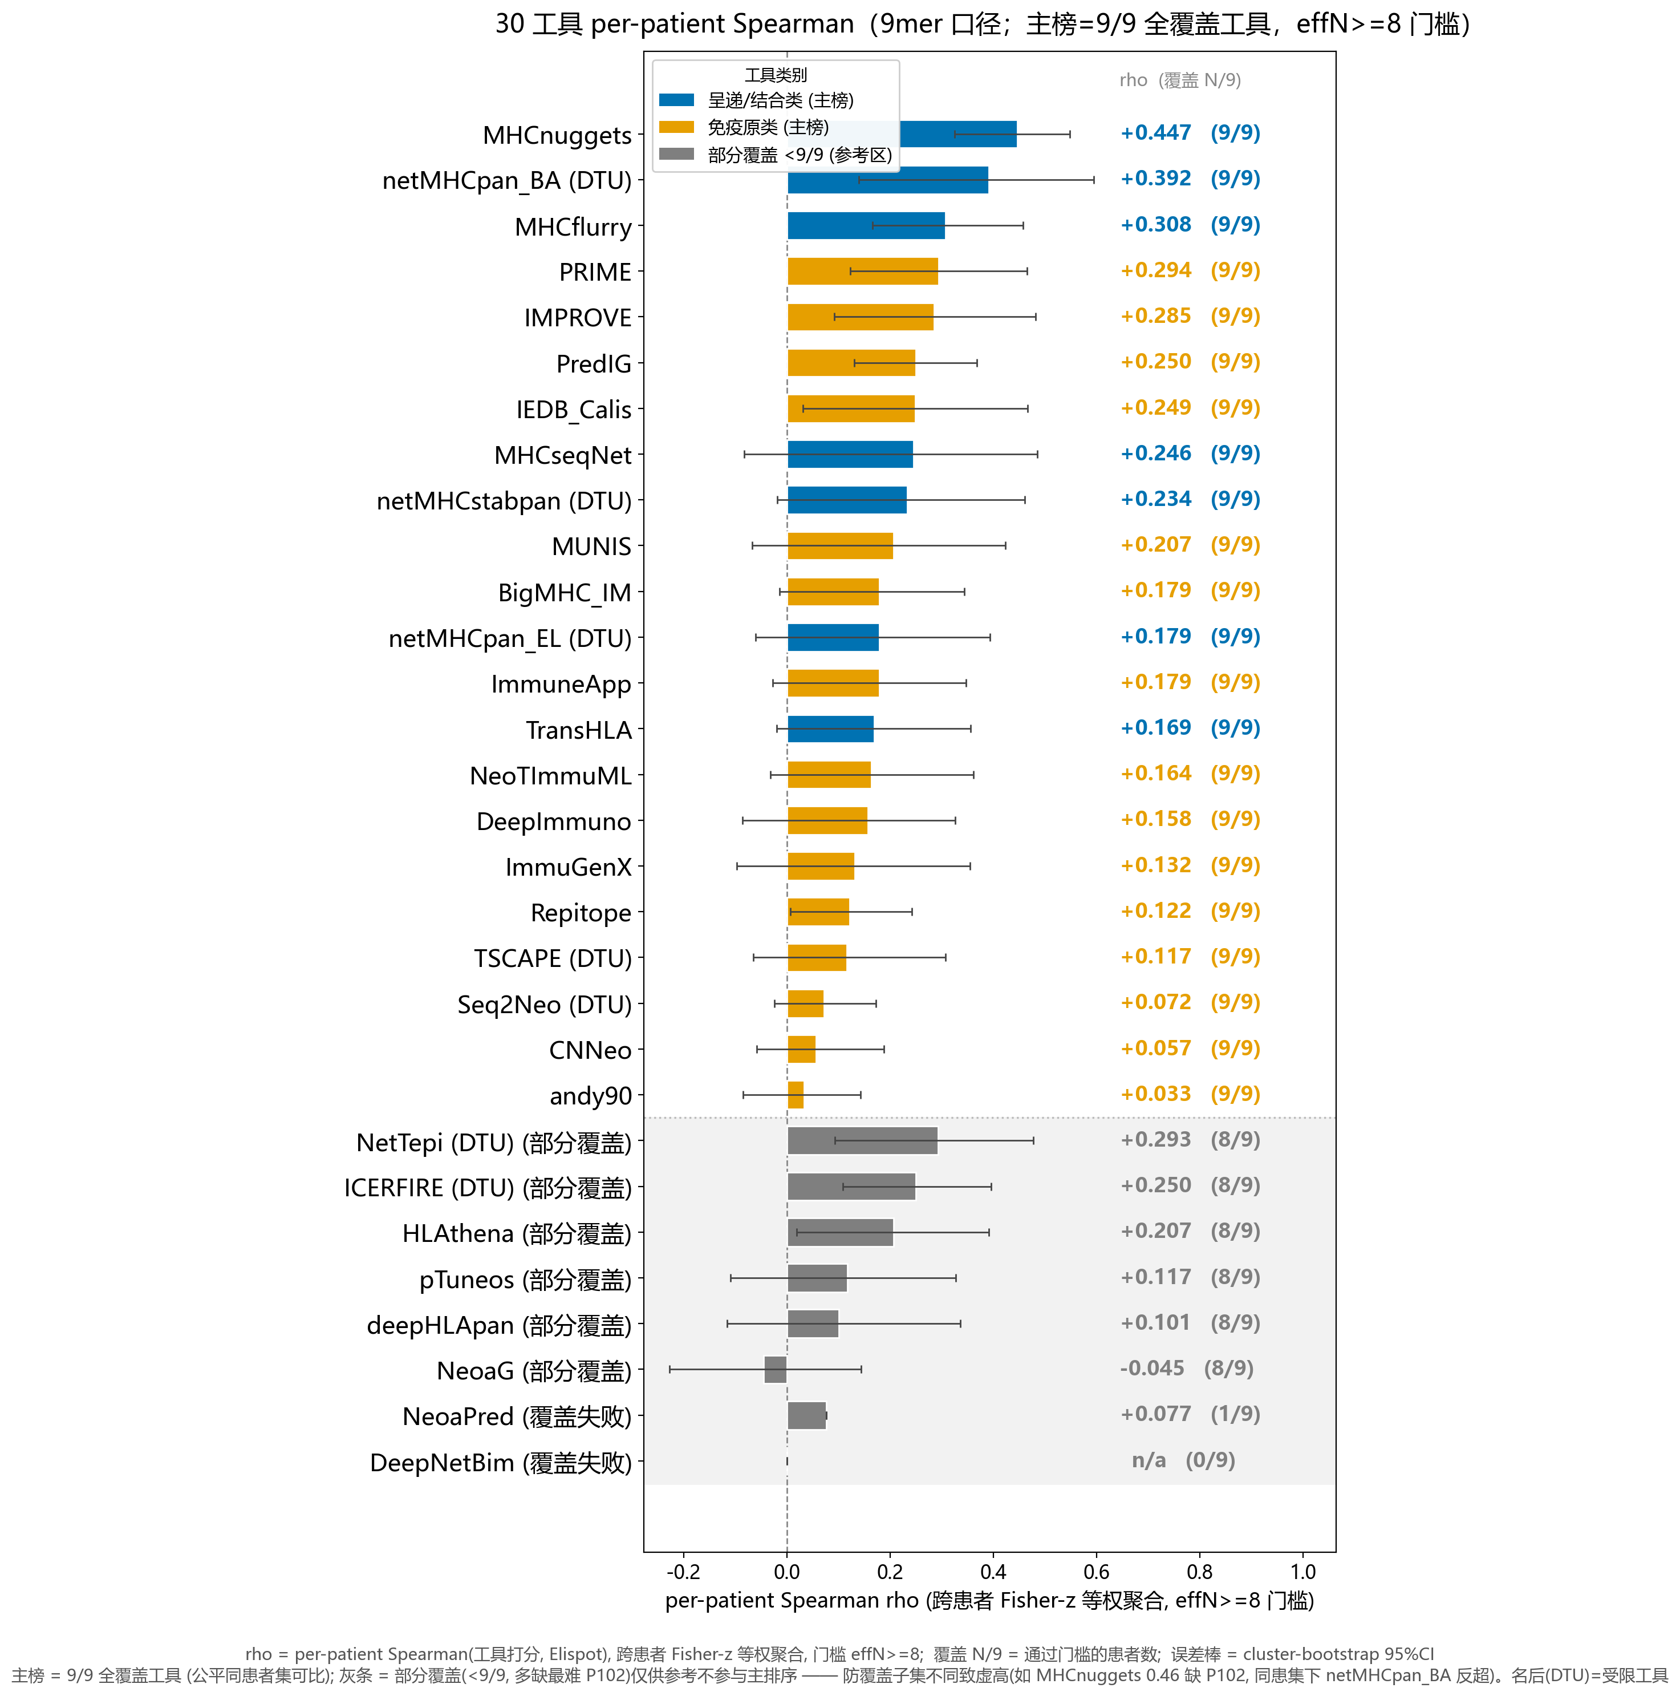
核心结果一 · 单工具主指标
三十个工具的 Spearman 排序能力（覆盖修复后 effN≥8）
主指标要点（Spearman 秩相关，effN≥8）
覆盖修复后八个工具补满一百三十肽，主榜从十五个扩到二十二个全覆盖工具，同患者集公平可比。
顶部工具相关集中在零点三九到零点四五之间，没有单一压倒者：MHCnuggets 零点四四七、netMHCpan-BA 零点三九二、MHCflurry 零点三零八，且置信区间大幅重叠。
MHCnuggets 补齐最难的一名患者后数值居首，netMHCpan-BA 仍作为结合亲和力的基准锚点。
整体天花板相关不足零点四五，印证新抗原免疫原性预测仍是公认的难题。头条措辞待与袁老师确认。
来源 R1_recomputed_effN8.csv · per-patient Spearman（effN≥8，覆盖修复 remerge 后重算）
7

Slide 8
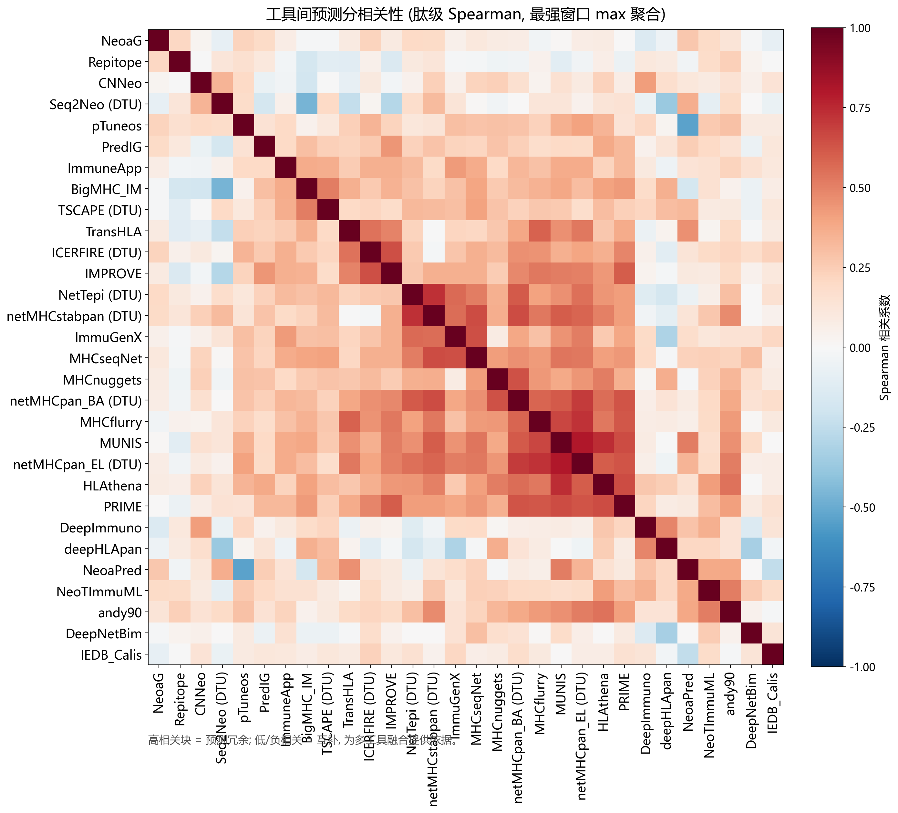
核心结果一 · 工具间相关性
各工具预测得分之间的相关结构
相关结构要点
亲和力与呈递类工具彼此之间高度相关，说明它们捕捉的是相近的信号，存在明显的预测冗余。
这一类工具与部分免疫原性工具之间相关很低甚至为负，两者在信息上互补。
这样的相关结构为下一步的问题提供了依据：多个工具融合起来，是否能够超越单个最强工具。
来源 工具间得分相关矩阵 · 官方一百三十肽口径
8

Slide 9
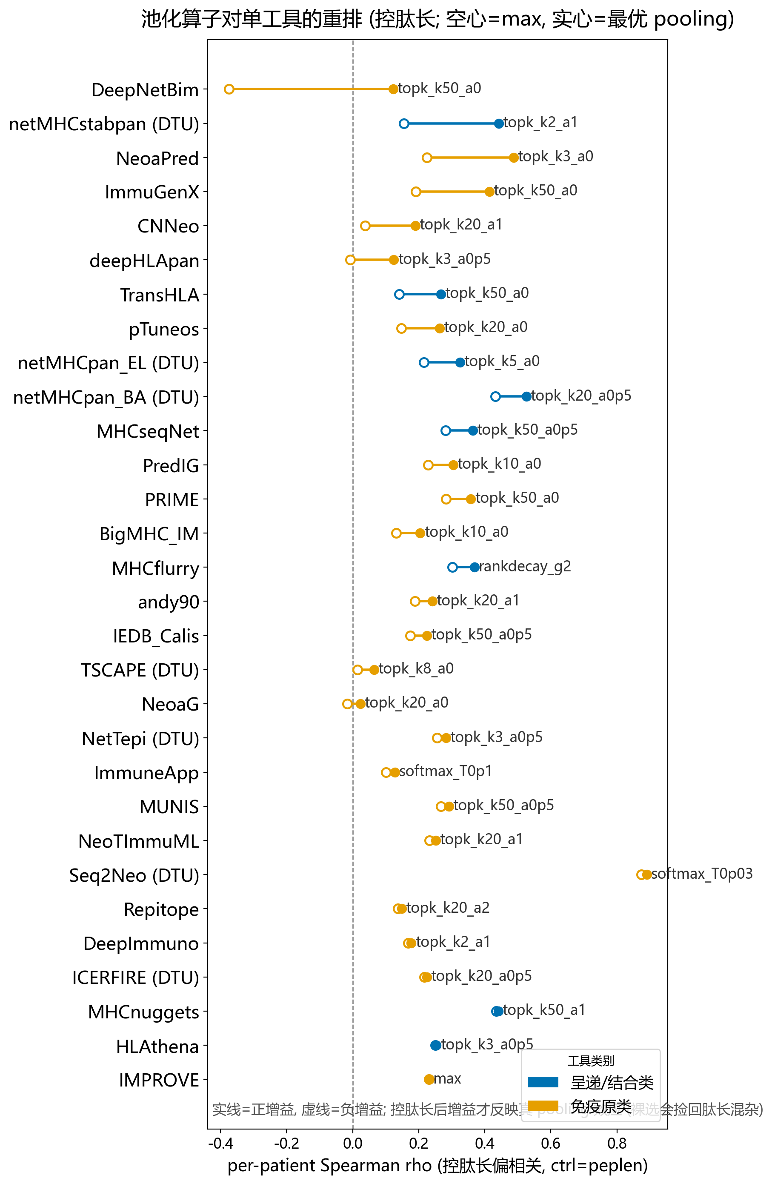
核心结果二 · 子肽聚合
不同工具最优的子肽聚合方式并不一致
子肽聚合规律
结合与亲和类工具依靠把一条肽切出的多个子肽窗口聚合起来，能够获得显著提升。以 netMHCpan-BA 为例，最大池化的相关为 0.43，改用前五个最强窗口的聚合后升至 0.52。
免疫原性类工具则取单个最强窗口就已接近最优，继续聚合的收益有限。控制肽长之后，各聚合方式与最强窗口之间的中位差约为 0.05，落在噪声范围之内。
换句话说，聚合方式不能一刀切，工具的类别决定了最优的池化策略。
来源 R2_pooling_sweep_official.csv · R2_best_per_tool.csv
9

Slide 10
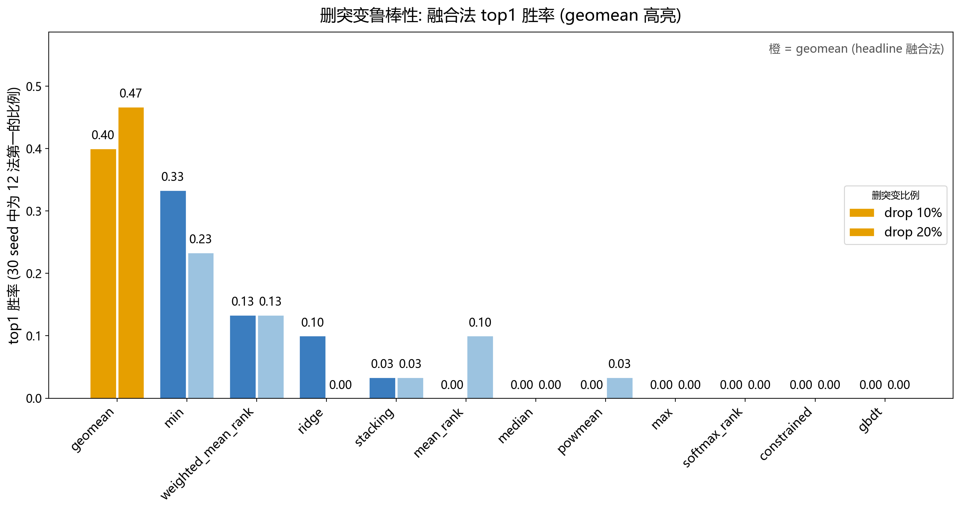
核心结果三 · 多工具融合
融合方法的紧簇表现与删突变鲁棒性
融合与鲁棒性要点
在六工具子集的最强窗口维度下，十二种融合方法紧密聚成一簇，相关介于 0.33 到 0.39 之间，没有出现单一冠军。
在删除百分之十与百分之二十突变的鲁棒性检验下，几何均值的夺冠胜率居前，分别为 0.40 与 0.47。
这里的六工具子集，指从三十个工具中选出的六个组成一组用于融合分析。多种融合方法在秩指标下表现接近，几何均值在稳健性上略占优势，但整体差距不大。
来源 R3_fusion_12methods_official.csv · R6 删突变鲁棒性
10

Slide 11
核心结果三 · 无泄漏对比
整合方案与最强单工具在留一交叉验证下持平
对比项 | 排序能力 | 配对检验
整合（六工具几何均值） | 0.362 | 裸口径 p 值为 0.79，控肽长后为 0.24，两者持平
最强单工具 netMHCpan-BA | 0.392 | 作为对照的单工具上限
在无信息泄漏的留一患者交叉验证下，六工具几何均值的整合方案与最强单工具 netMHCpan-BA 之间，配对检验结果为持平，并未真正超越。
整合方案的价值不在于跑赢最强单工具，而在于当事先并不知道哪个工具最优时，它能给出稳健的、接近最优的输出。
来源 R5 nested-LOPO · R7 显著性配对置换
11

Slide 12
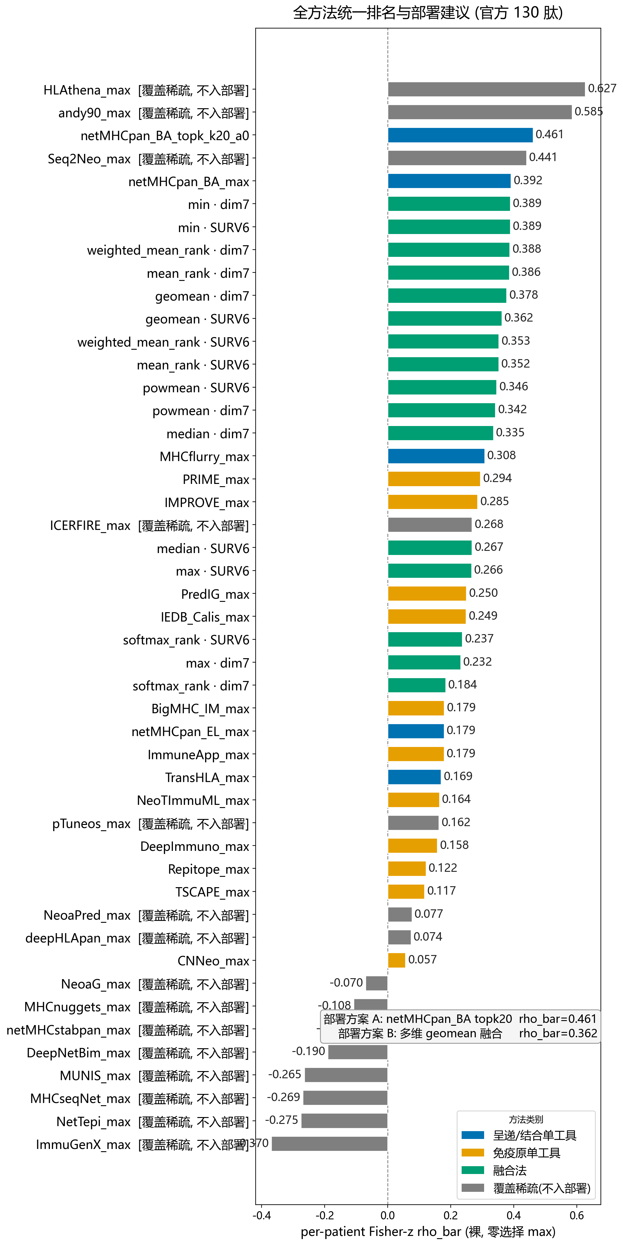
核心结果三 · 统一排名与部署
综合排名与两条务实可落地的部署路线
部署方案
务实默认方案是单一亲和力工具 netMHCpan-BA，采用取前二十个最强窗口的聚合，排序能力达到 0.461。它只依赖一个工具，最为稳定；该工具属于 DTU 学术许可。
按需备选方案是多维度几何均值融合，排序能力为 0.362，适用于不确定哪个工具最优时的稳健选择。
抗原呈递代理类工具因为覆盖稀疏、又存在肽长搭便车，不纳入部署候选。
来源 R8 部署评估 · R1 单工具基线
12

Slide 13
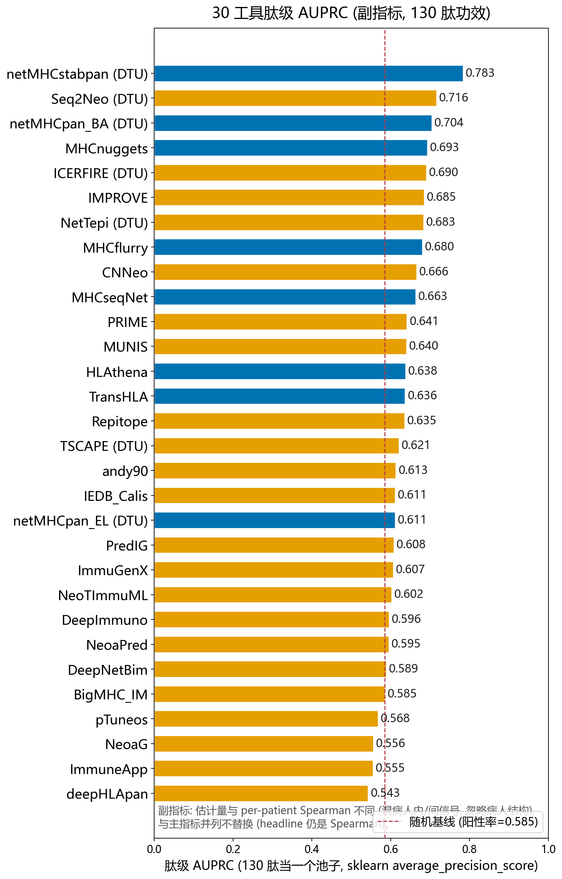
副指标 · 肽级 AUPRC
一百三十条肽功效下的二分判别排序
副指标要点（肽级 AUPRC）
在一百三十条肽的更高功效下，按 AUPRC 排序，netMHCstabpan 为 0.783、Seq2Neo 为 0.716、netMHCpan-BA 为 0.704。
多数工具高于随机基线的 0.585。
需要说明，AUPRC 的估计量与逐患者的 Spearman 并不相同，它同时混合了患者内与患者间的信号，因此两者并列呈现、相互补充而不相互替换。
标注 DTU 学术许可的 netMHCstabpan 数字，对外公布前需先取得书面同意。
来源 S1_peptide_auprc.csv · 肽级 AUPRC 一百三十肽功效
13

Slide 14
方法学评价专章
如何评价跑出来的数据
数据本身没有错，但要读得对。这一章系统说明四个评价要点：肽长混杂、计数混杂、融合方法数学近亲，以及单队列样本量有限，并给出各自的处理方式与当前状态。

Slide 15
方法学评价
四个评价要点及其处理
评价要点 | 具体表现 | 处理方式 | 当前状态
肽长混杂 | 长肽会切出更多窗口，最强窗口容易随机偏高 | 裸口径与控肽长两列并排报告 | 待周五讨论
计数混杂 | 一条肽切出的子肽数量本身就与反应弱相关 | 排除计数型的池化方式 | 已修正
融合方法数学近亲 | 在秩指标下，几何均值与算术秩均值几乎等价 | 用三重检验刻画其差异 | 已有定论
单队列样本量有限 | 仅九名患者，细粒度的方法差异在统计上分不开 | 补充一百三十条肽的肽级功效指标 | 已有定论
四个要点里三个已经处理定论，只剩肽长是否应作为混杂加以控制这一处，留到周五与老师当面讨论。
来源 方法学评价工具 · S2_regime_compare.csv
14

Slide 16
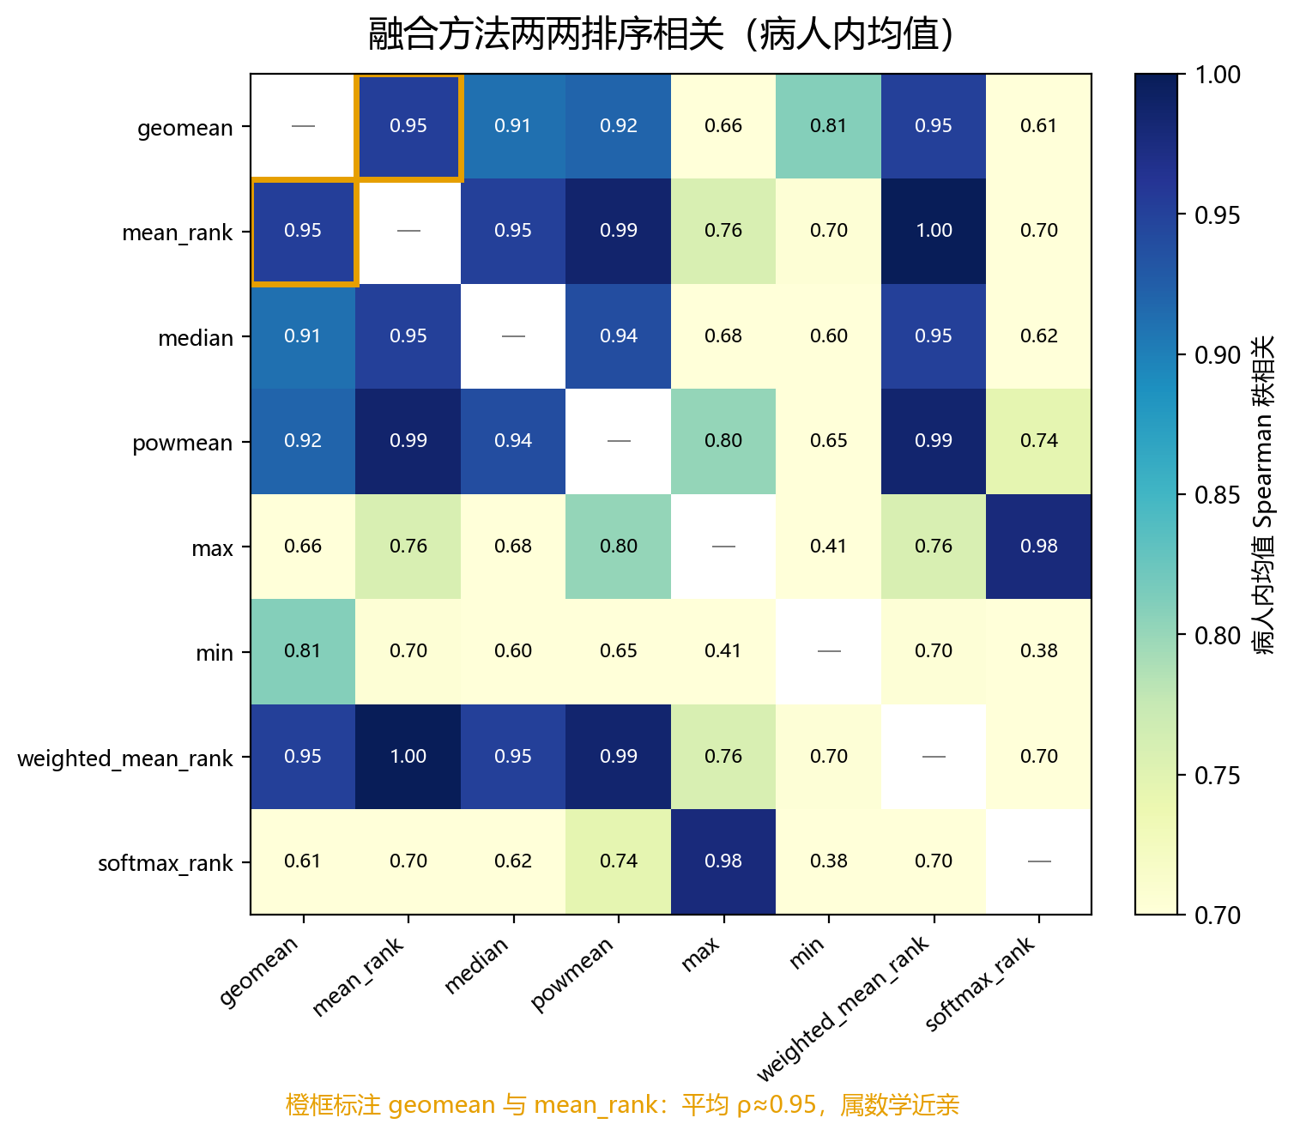
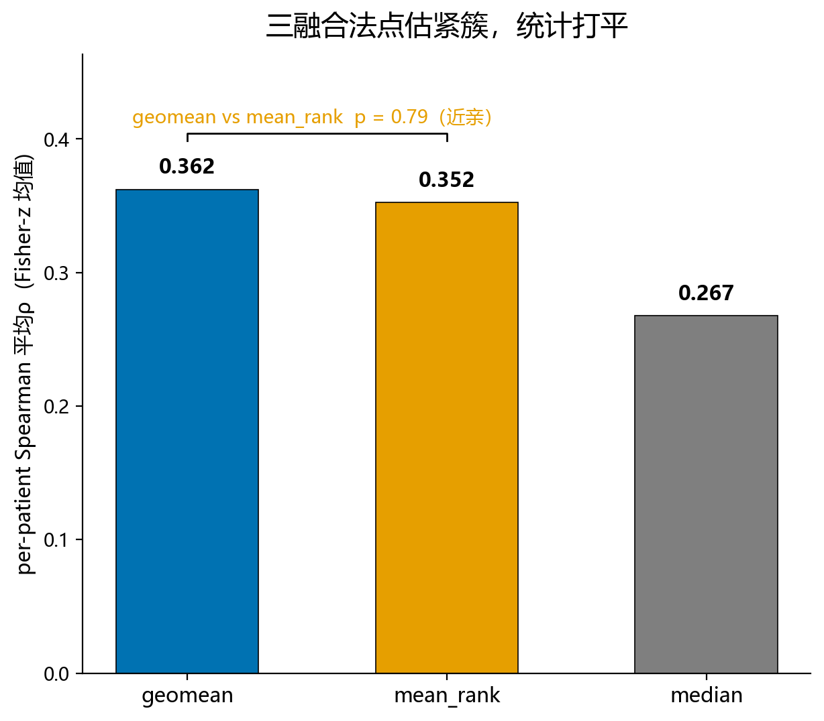
方法学评价 · 融合方法数学近亲
几何均值与算术均值秩融合的排序高度一致
左图把几种融合方法在同一批肽上的排序两两求相关，几何均值与算术均值秩融合的排序相关高达 0.95（患者内）与 0.97（合并），几乎完全一致。
右图显示三种融合方法的点估计紧紧聚成一簇，分别为 0.362、0.352 与 0.267，患者层的配对检验 p 值为 0.79，差异并不显著。
来源 R3_fusion_12methods_official.csv · 融合方法排序相关与点估计
15

Slide 17
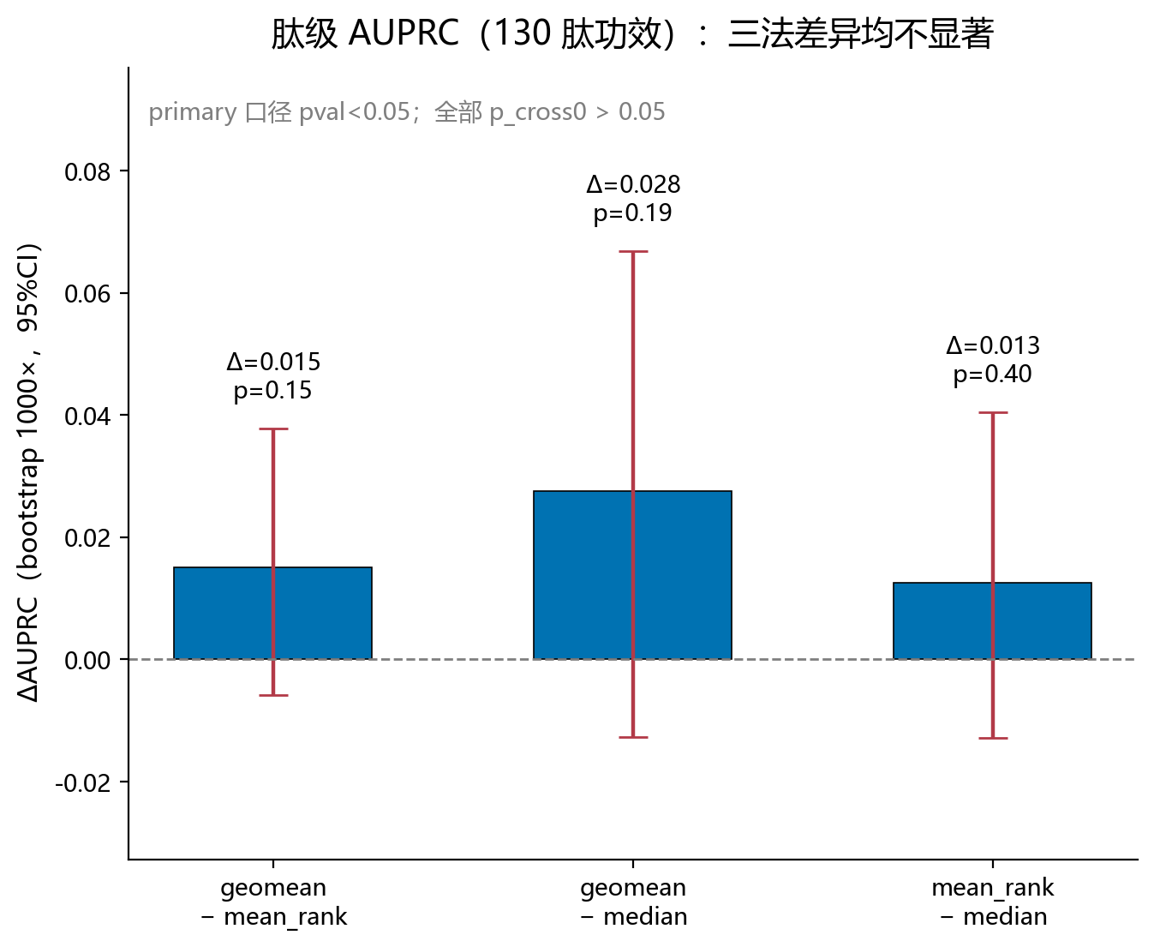
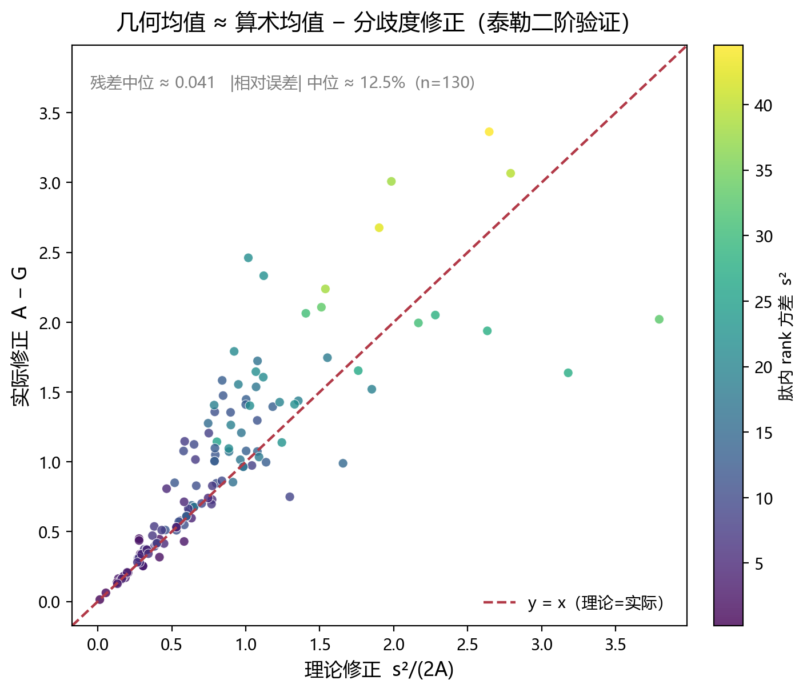
方法学评价 · 融合方法数学近亲
更高功效下仍不可分辨，且可由二阶近似解释
即便换到一百三十条肽的更高功效下，三种融合方法两两之间的差异仍然不显著，p 值均大于 0.15。
几何均值可以由算术均值减去肽内分歧度修正这一二阶近似来解释，残差的中位数仅为 0.041。
结论是，几何均值与算术均值秩融合在统计上不可分辨，属于数学近亲；几何均值有其乘性语义与抗离群的理论依据，可以作为稳健默认，但不宜声称是唯一最优。
来源 S1_peptide_auprc.csv · 泰勒二阶近似验证
16

Slide 18
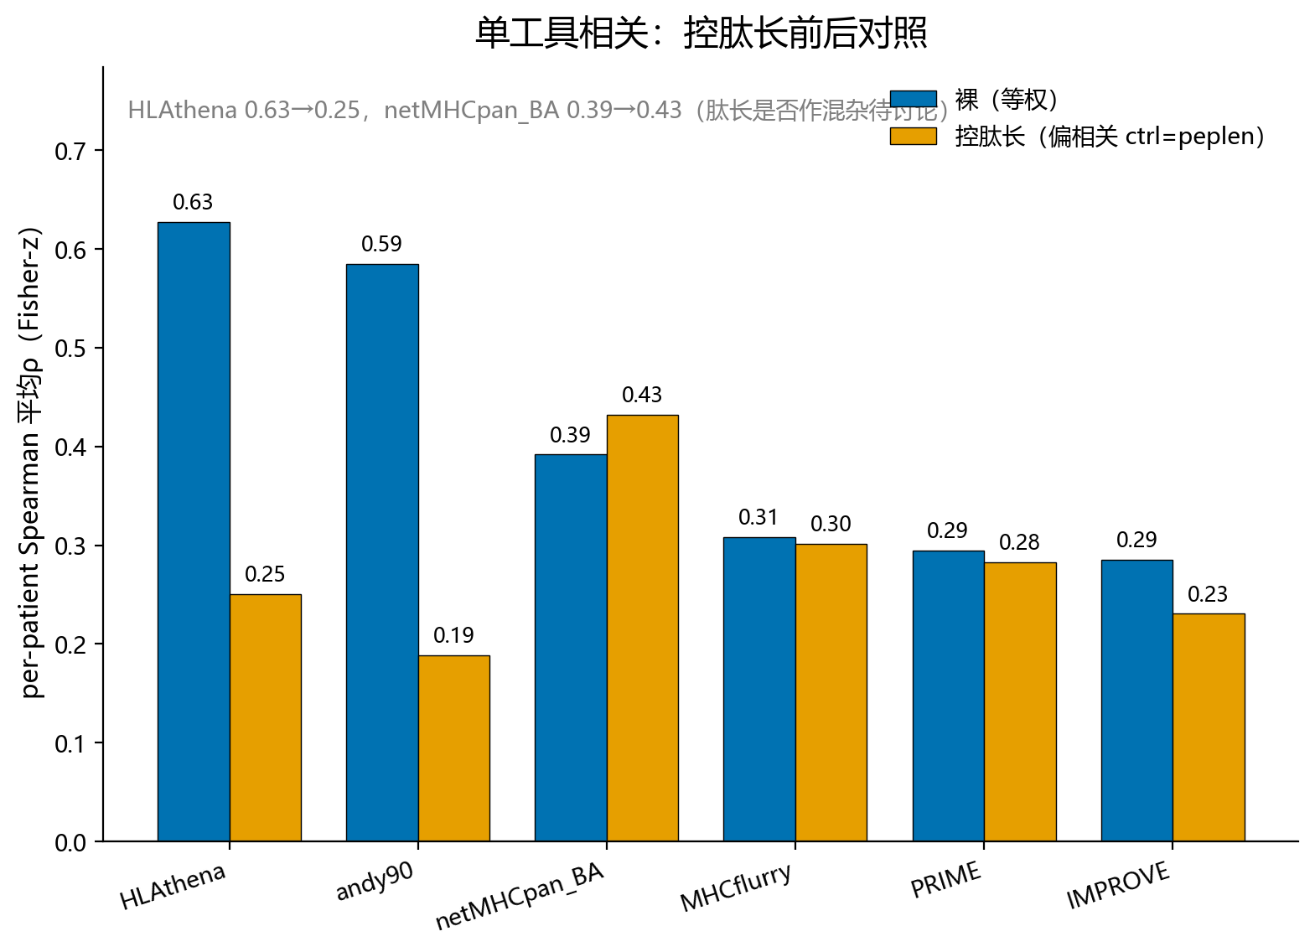
方法学评价 · 肽长混杂
控制肽长前后各类工具的表现变化
现象描述
这张图并排比较了控制肽长之前与之后各工具的表现。
控制肽长之后，抗原呈递代理类工具的相关明显回落，以 HLAthena 为例，从 0.63 降至 0.25。
而结合亲和力类工具基本不受影响，甚至略有上升，netMHCpan-BA 从 0.39 变为 0.43。
此处只陈述观察到的现象，不对处理方式下判断。肽长是否应作为混杂加以控制，留待进一步讨论。
来源 R1_single_maxpool_official.csv · 裸口径与控肽长对照
17

Slide 19
局限与下一步
当前限制与周五要讨论的问题
主要局限
下一步计划
患者数量有限，仅九名，细粒度的方法差异统计上难以分开。
多工具整合方案与最强单工具在统计上持平，并没有真正超越。
肽长与插入缺失这两类混杂尚待进一步讨论。
几何均值虽可作稳健默认，但并非唯一最优。
小鼠数据两套目前都还缺失，正在收集。
周五与老师当面讨论两个问题：肽长是否作为混杂加以控制，以及融合方法的措辞如何拿捏。
继续收集并接入两套小鼠数据，补齐人鼠对照。
补齐三十个工具完整的版本与代码提交清单，供投稿前核验。
来源 方法学评价专章 · 项目进度追踪（2026-07-01）
18

